Slide 1
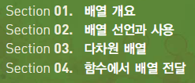
배열
[ 단원 07 ]

Slide 2
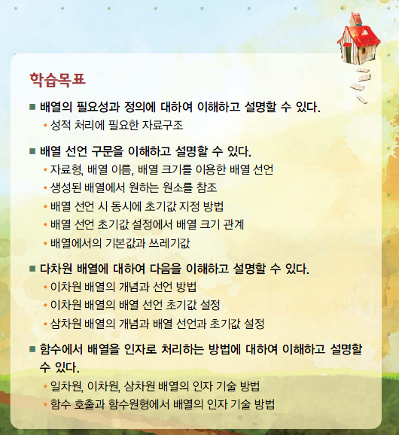
학습목표

Slide 3
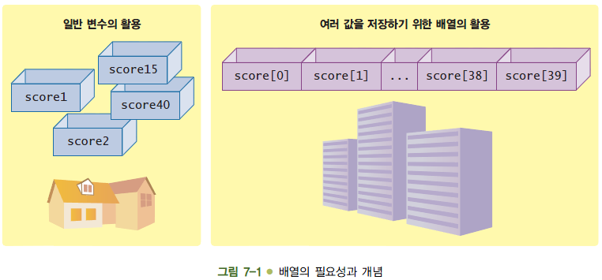
배열
배열
여러 변수들이 같은 배열 이름으로 일정한 크기의 연속된 메모리에 저장되는 구조
필요성
배열을 이용하면 변수를 일일이 선언하는 번거로움을 해소할 수 있고, 그 사용도 간편
사람이 사는 집을 변수라 생각하면
일반 변수는 단독주택에 비유할 수 있고 배열은 아파트

Slide 4
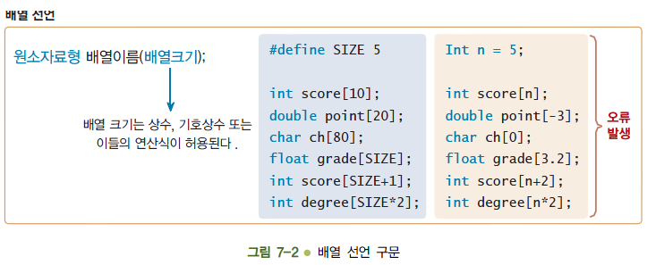
배열 선언
구문
배열의 크기를 지정하는 부분에는 양수의 정수 상수와 기호 상수 또는 이들의 연산식이 가능
그러나 변수로는 배열의 크기를 지정 불가능
원소 자료형으로는 모든 자료형이 가능
배열 선언 시 초기값 지정이 없다면 반드시 배열 크기는 명시
배열이름[배열크기];

Slide 5
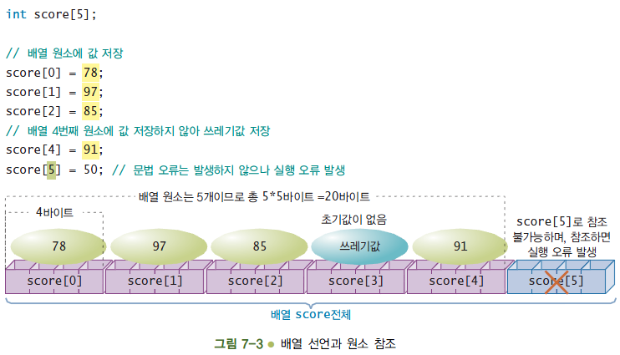
배열 원소 접근
첨자
배열 선언 후 배열 원소에 접근하려면 배열 이름 뒤에 대괄호 사이 첨자(index)를 이용
첫 번째 배열 원소에 접근하는 첨자값은 0
다음 두 번째 원소는 1, 그리고 그 다음 원소를 접근하려면 순차적으로 1씩 증가
그러므로 유효한 첨자의 범위는 0부터 (배열 크기-1)까지
첨자의 유효범위를 벗어나 원소를 참조하면 실행오류가 발생
5*4바이트 = 20바이트

Slide 6
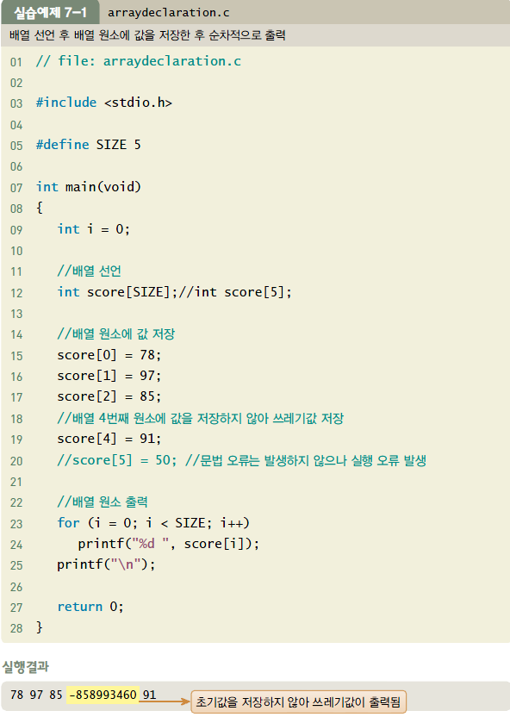
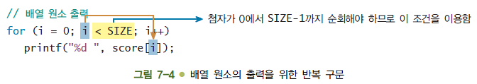
배열 선언과 원소의 출력
arraydeclaration.c
배열 선언 후 배열 원소에 값을 저장한 후 순차적으로 출력

Slide 7
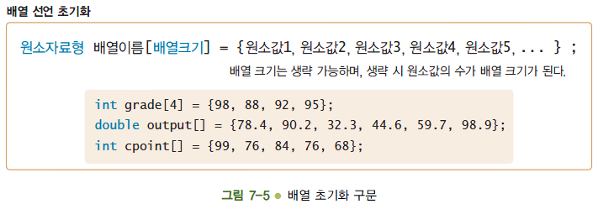
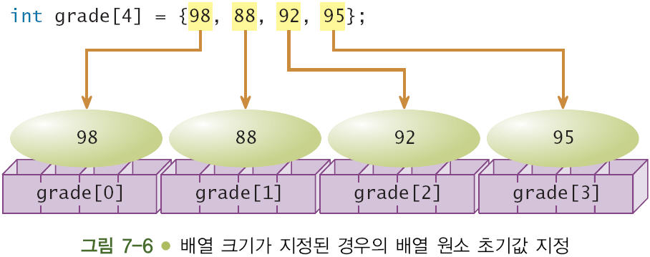
배열 선언 초기화
배열 선언을 하면서 대입연산자를 이용

Slide 8
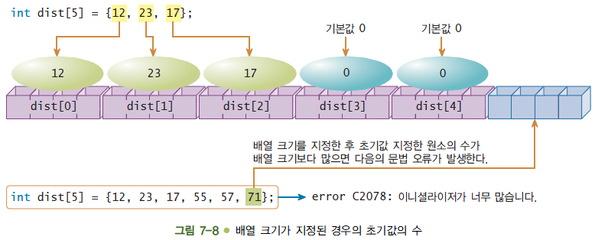
배열 선언 초기화
초기 값이 없는 원소는 기본값으로 저장
만일 배열 크기가 초기값 원소의 수보다 크면 지정하지 않은 원소의 초기값은 자동으로 모두 기본값으로 저장
여기서 기본값이란 자료형에 맞는 0
즉 정수형은 0, 실수형은 0.0 그리고 문자형은‘\0’인 널문자

Slide 9
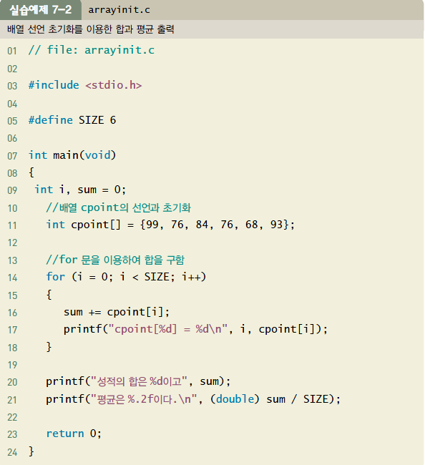
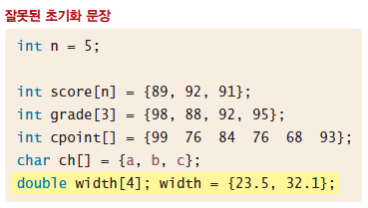
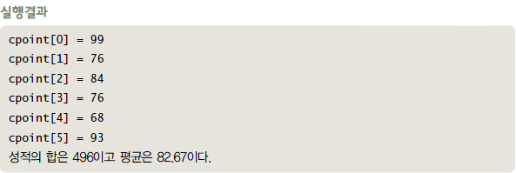
배열의 사용
arrayinit.c
배열 선언 초기화를 이용한 합과 평균 출력
배열의 주의
초기화 방법은 반드시 배열 선언 시에만 이용이 가능하며 배열 선언 이후에는 사용 불가능
int i, sum = 0;

Slide 10

배열 크기와 참조
int a[5];
참조와 주소
int 형(4byte) 5개의 기억장소가 a라는 대표 배열명을 갖고 할당된 것을 의미
a는 배열의 첫 번째 주소를 가리킨다.
즉, 배열명 = 배열의 시작주소
a++; /* 에러 : 배열의 시작 주소를 변경할 수는 없다. */
배열은 정의시의 크기와 참조시의 실제 인덱싱에는 차이가 있다.
정의 시의 크기는 기억장소의 크기를 의미하며,
참조 시에는 인덱스가 0 에서부터 시작된다.
즉, 배열의 크기는 5 이지만 마지막 배열의 요소는 a[4]로 1 만큼이 작다.

Slide 11
배열 원소의 접근
배열의 원소는 [ ]안에 0부터 색인을 사용하여 접근할 수 있다.
myarray[0] = 100 ; /* 첫번째 원소에 100을 치환한다. */
myarray[3] = 150 ; /* 네번째 원소에 150을 치환한다. */
배열 원소에 수치값을 읽어들일 때, 배열원소 앞에 &를 사용한다.
예) scanf("%d", &count[9]); //scanf("%d", count+9)
배열 이름을 사용하여 배열 전체를 다른 배열에 치환할 수 없다.
예) char a1[10], a2[10] ;
:
a2 = a1 ; /* 잘못된 문장 */

Slide 12
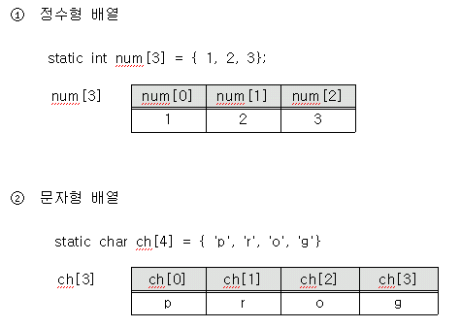
배열의 생성과 초기화

Slide 13
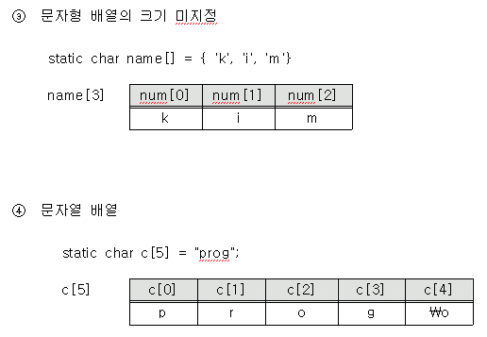
배열의 생성과 초기화

Slide 14
문자열 배열
문자열 데이터 형은 지원하지 않는다.
문자 상수의 배열로 구성한다.
문자열 배열 선언과 초기화 예
char str[6] = { ‘H’, ‘e’, ‘l’, ‘l’, ‘o’, ‘\0’ }; /* 마지막 널 문자를 빼면 안 된다 */ char str[6] = { ‘H’, ‘e’, ‘l’, ‘l’, ‘o’, }; /* 콤마에 의해 널 문자 자동 지정 */ char str[] = { ‘H’, ‘e’, ‘l’, ‘l’, ‘o’, ‘\0’ }; /* 마지막 널 문자를 빼면 안 된다 */ char str[6] = { 72, 101, 108, 108, 111, 0 }; /* 아스키 코드로 초기화 */ char str[6] = “Hello”; char str[] = “Hello”; /* 가장 일반적이고 속 편한 방법 */ char *str = “Hello”; /* 문자열 포인터에 의한 방법 */

Slide 15
문자열 배열
배열 크기에 비해 문자열 길이가 작으면 나머지는 널 문자 ‘\0’로 채워진다.
char str[5] = “abc”; /* str[3]과 str[4] 는 ‘\0’ 을 갖는다 */
널 문자를 저장할 마지막 자리가 없으면 널 문자는 저장되지 않는다.
char str[5] = “abcde”; /* 널 문자가 들어갈 공간이 없다 → 불완전 문자열 */
배열의 실제 크기보다 문자열이 크면 에러를 발생한다.
char str[5] = “abcdef”; /* 에러 : Too many initializers */
배열 크기를 생략하고 지정하면 배열의 크기는 “문자열의 길이+1” 의 크기로 결정된다.
char str[] = “abcde”; /* 배열의 크기 = 6 bytes */
문자열 상수의 범위는 널 문자 ‘\0’ 앞까지이다.
char str[] = “abc\0de”; /* printf(str) 의 결과 de는 출력 되지 않는다. */
다차원 배열을 선언할 경우는 맨 앞의 첨자크기는 생략할 수 있다.
char str[][5] = { “ab”, “abcd” }; /* 단, 배열의 크기 sizeof(str)은 10 bytes */
다차원 배열로 문자열을 구성할 경우 마지막 첨자 크기에 맞는 문자열이 구성되지 않을 가능성이 있으므로 주의해야 한다.
char str[][5] = { “abcde”, “hello” }; /* str[0]는 널문자가 없는 불완전 문자열 */

Slide 16
배열의 생성과 초기화
배열의 크기를 정해주지 않으면 컴파일러가 배열의 크기를 자동 결정한다.
int pwr[] = { 1, 2, 4, 8, 16, 32, 64, 128 }; // int pwr[8] = { ... };
문자열(" ")인 경우 마지막에 null()로 이루어져 있기 때문에 null에 해당되는 메모리가 필요하다.
char name[5] = "Herb" ;
따라서 위의 예에서와 같이 name[4]에는 null 문자가 들어간다.
2차원 배열의 경우, 열의 수는 반드시 주어져야 한다.
int sqr[][3] = {
1, 2, 3,
4, 5, 6,
7, 8, 9
} ;

Slide 17
배열의 초기화 (1)
#include <stdio.h>
main()
{
int i;
int a[4] = {10, 20, 30, 40};
int b[4] = {15, 25, 35, 45};
int sum[4] = { 0 }; /* 0, 0, 0, 0 */
for(i=0; i<4; i++) {
sum[i] = a[i] + b[i];
printf(" %d + %d = %d", a[i], b[i], sum[i]);
}
}
실행결과
10 + 15 = 25
20 + 25 = 45
30 + 35 = 65
40 + 45 = 85

Slide 18
배열의 초기화 (2)
#include <stdio.h>
main()
{
int i;
char ch[4] = {'a', 'b', 'c', 'd’} ;
char string[5] = "abcd";
char ch_num[] = "1234";
for(i=0; i<4; i++)
printf(" ch[%d] = %c", i, ch[i]);
printf("string = %s", string);
for(i=0; i<4; i++)
printf("%c", ch_num[i]);
printf("");
}
실행결과
ch[0] = a
ch[1] = b
ch[2] = c
ch[3] = d
string = abcd
1234

Slide 19
배열의 개념
#include <stdio.h>
void main()
{
int x, y, z;
int sum;
float avg;
x = 100;
y = 90;
z = 80;
sum = x + y + z;
avg = sum/3;
printf("total = %d, average = %f", sum, avg);
}
#include <stdio.h>
void main()
{
int score[3] = { 100, 90, 80 };
int i, sum;
float avg;
for (i=0; i<3; i++) {
sum += score[i];
}
avg = sum/3;
printf("total = %d, average = %f", sum, avg);
}

Slide 20
1차원 배열의 활용 (1)
#include <stdio.h>
main()
{
char ch[4];
int i;
ch[0] = 'A';
ch[1] = 'B';
ch[2] = 'C';
ch[3] = 'D';
for(i=0; i<4; i++)
printf("ch[%d] = %c", i, ch[i]);
}
실행결과
ch[0] = A
ch[1] = B
ch[2] = C
ch[3] = D

Slide 21
1차원 배열의 활용 (2)
#include <stdio.h>
main()
{
int numa[2], numb[2], sum[2];
int i;
numa[0] = 10;
numa[1] = 20;
numb[0] = 30;
numb[1] = 40;
for(i=0; i<2; i++) {
sum[i] = numa[i] + numb[i];
printf(" %d + %d = %d", numa[i], numb[i], sum[i]);
}
}
실행결과
10 + 30 = 40
20 + 40 = 60

Slide 22
1차원 배열의 활용 (3)
#include <stdio.h>
main()
{
int value[5];
int i;
for(i=0; i<5; i++) {
printf("input number : ");
scanf("%d", value+i);
}
for(i=0; i<5; i++)
printf("value[%d] = %d", i, value[i]);
}
실행결과
100
200
300
400
500
value[0] = 100
value[1] = 200
value[2] = 300
value[3] = 400
value[4] = 500

Slide 23
문자열의 입출력 gets() / puts()
gets() 함수 : 문자열 입력
개행문자(\n)가 나타나거나 파일의 마지막에 도달할 때까지 표준 입력 장치(stdin)에서 문자열을 읽어 드린다.
그리고 입력받은 문자열의 맨 마지막에 null 문자를 붙여준다.
gets() 함수의 사용 예
char name[5]; /* 문자형 배열 선언 */
gets(name);
puts() 함수 : 문자열 출력
문자열 인수를 표준 출력 장치로 출력하는 함수
출력한 문자열의 끝에 개행문자(\n)를 첨가해 준다.

Slide 24
gets() / puts() 활용
#include <stdio.h>
int main(void)
{
char str[80];
int i;
printf("Enter a string (less than 80 chars): \n");
gets(str); /* 문자열 입력 */
for(i=0; str[i]; i++)
printf("%c", str[i]); /* 입력된 문자열 출력 */
printf("%s", str); /* 입력된 문자열 출력 */
}
H
e
l
l
o
,
W
o
r
l
d
!
\0

Slide 25
1차원 문자 배열의 활용
char str[20];
int i;
printf("input string : ");
gets(str);
puts("1) string :");
puts(str);
printf("2) string : %s", str);
puts("3) string :");
for(i=0; str[i] != NULL; i++)
printf("str[%d] = %c", i, str[i]);
실행결과
input string : array
1) string :
array
2) string : array
3) string :
str[0] = a
str[1] = r
str[2] = r
str[3] = a
str[4] = y

Slide 26
문자열 관련 함수
strcpy(to, from)
이 함수는 from의 내용을 to배열로 복사한다.
strcpy(str, ""); /* 길이가 0인 문자열 : 널 문자열(null string) */
strcat(to, from)
from의 내용을 to문자열뒤에 추가한다.
strcmp(s1, s2)
( s1 == s2 ) => 0을 반환한다.
( s1 < s2 ) => 0보다 작은 값을 반환,
( s1 > s2 ) => 0보다 큰 값을 반환
strlen(str)
널 종료 문자를 제외한 문자열의 길이를 반환한다.

Slide 27
문자열 관련 함수 예제
#include "string.h"
#include "stdio.h"
main()
{
char str1[80], str2[80];
int cmp;
printf("Enter the first string: ");
gets(str1);
printf("Enter the second string: ");
gets(str2);

Slide 28
문자열 관련 함수 예제
/* 문자열의 길이를 출력한다. */
printf("%s is %d chars long\n", str1, strlen(str1));
printf("%s is %d chars long\n", str2, strlen(str2));
/* 문자열을 비교한다. */
cmp = strcmp(str1, str2);
if(!cmp) printf("The strings are equal.\n");
else if(cmp<0) printf("%s is less than %s\n", str1, str2);
else printf("%s is greater than %s\n", str1, str2);

Slide 29
문자열 관련 함수 예제
/* 충분한 기억 공간이 있을 때 str1의 끝에 str2를 연결한다. */
if(strlen(str1) + strlen(str2) < 80) {
strcat(str1, str2);
printf("%s\n", str1);
}
/* str2를 str1에 복사한다. */
strcpy(str1, str2);
printf("%s %s\n", str1, str2);
}

Slide 30
다차원 배열(Multi-dimensional Array)
형식
데이터형 배열명[크기1][크기2]; /*2차원 배열 */
데이터형 배열명[크기1][크기2][크기3]; /*3차원 배열 */
데이터형 배열명[크기1], ..., [크기n]; /*n차원 배열 */
예
1차원 배열 : char c[3]; /* 3 byte 할당 */
2차원 배열 : char a[2][3]; /* 6 byte 할당 */
3차원 배열 : int b[2][3][4]; /* 4*4*3*2 byte 할당 */
4차원 배열 : float c[2][3][4][5]; /* ? byte 할당 */
3차원 배열 이상은 거의 사용하지 않음

Slide 31
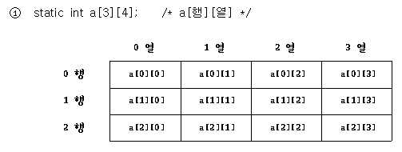
2차원 배열
2차원 배열은 크기1(행)과 크기2(열)로 구성되는 행렬(Matrix)
2차원 배열의 구조 예
(실제 메모리 구조상에서의 배열과는 약간의 차이가 있다)

Slide 32
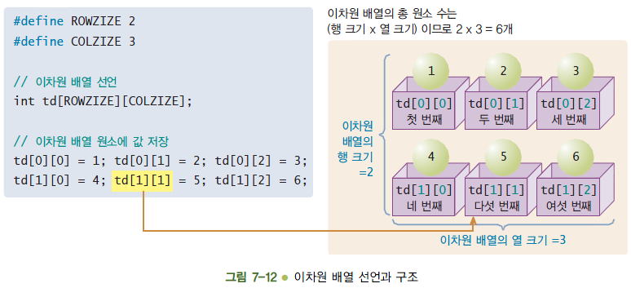
이차원 배열 선언과 원소 참조
2개의 첨자 필요
행 첨자는 0에서 (행크기-1)까지 유효
마찬가지로 열 첨자는 0에서 (열크기-1)까지 유효

Slide 33
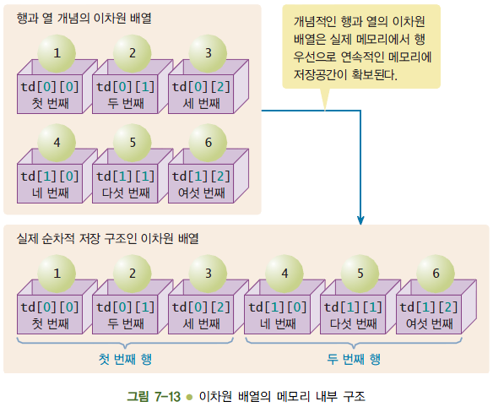
C 언어의 행 우선 배열
Row Major Array
첫 번째 행의 모든 원소가 메모리에 할당된 이후에 두 번째 행의 원소가 순차적으로 할당

Slide 34
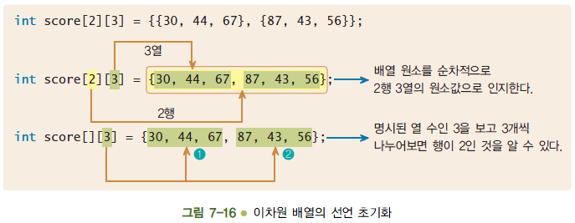
이차원 배열 선언 초기화
이중 중괄호 또는 중괄호
중괄호를 중첩되게 이용하는 방법
일차원 배열과 같이 하나의 중괄호로 모든 초기값을 쉼표로 분리하는 방법
첫 번째 대괄호 내부의 행의 크기는 명시하지 않을 수 있음
그러나 두 번째 대괄호 내부의 열의 크기는 반드시 명시

Slide 35
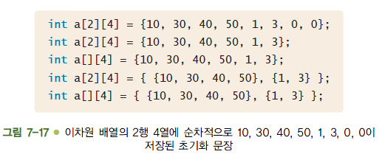
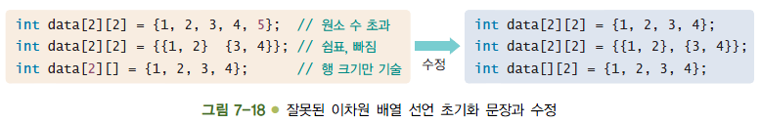
이차원 배열 선언 초기화
명시되지 않은 행의 크기
( (배열원소수) / (열수) )에서, 소수점인 경우 무조건 올림하면 행의 수
행 크기는 생략할 수 있어도 열 크기는 생략할 수 없다는 것에 주의

Slide 36
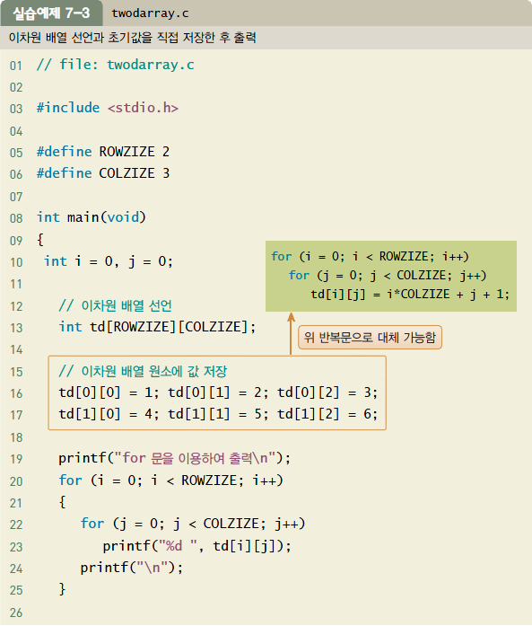
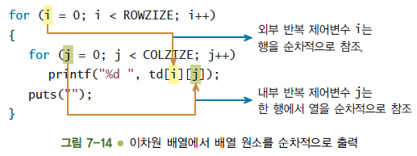
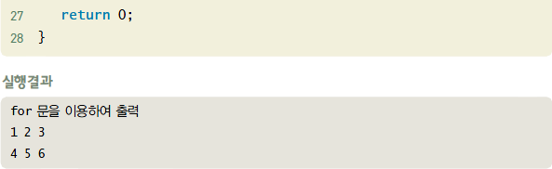
이차원 배열 원소 참조
twodarray.c
이차원 배열 선언과 초기값을 직접 저장한 후 출력

Slide 37
2차원 배열의 초기화와 활용 (1)
#include <stdio.h>
main()
{
static int a[2][3], sum[2][3];
static int b[2][3] = {10, 20, 30, 40, 50, 60 };
int i, j;
a[0][0] = 1;
a[0][1] = 2;
a[0][2] = 3;
a[1][0] = 4;
a[1][1] = 5;
a[1][2] = 6;
for(i=0; i<2; i++)
for(j=0; j<3; j++)
sum[i][j] = a[i][j] + b[i][j];
for(i=0; i<2; i++)
for(j=0; j<3; j++)
printf(" sum[%d][%d] = %d", i, j,
sum[i][j]);
}
실행결과
sum[0][0] = 11
sum[0][1] = 22
sum[0][2] = 33
sum[1][0] = 44
sum[1][1] = 55
sum[1][2] = 66

Slide 38
2차원 배열의 활용 (2)
static int score[4][3];
int i, j, sum;
for(i=0; i<4; i++) {
printf("input score (kor, eng, math) : ");
scanf("%d %d %d", &score[i][0], &score[i][1], &score[i][2]);
}
printf("=============================");
printf(" num kor eng math tot");
printf("=============================");
for(i=0; i<4; i++) {
sum = 0;
for(j=0; j<3; j++) sum = sum + score[i][j];
printf(" %2d %5d %5d %5d %5d", i+1, score[i][0],score[i][1], score[i][2], sum );
}
printf("=============================");

Slide 39
2차원 배열의 활용 (2)
실행결과
input score (kor, eng, math) : 50 85 70
input score (kor, eng, math) : 99 87 100
input score (kor, eng, math) : 69 65 61
input score (kor, eng, math) : 86 89 92
=============================
num kor eng math tot
=============================
1 50 85 70 205
2 99 87 100 286
3 69 65 61 195
4 86 89 92 267
=============================

Slide 40
2차원 문자열 배열
문자열 배열은
문자열들을 배열에 저장하는 것으로 2차원 배열을 사용한다.
문자열의 끝에 널(NULL) 종료문자를 사용한다.
배열의 크기는 가장 긴 문자열의 크기보다 1 바이트 더 커야 한다.
예)
char names[10][40];
/* 길이가 최대 39인 문자열들을 10개 갖는 문자열 배열 */
gets(names[2]) ; /* names 배열의 세번째 문자열 */
printf(names[0]) ; /* names 배열의 첫번째 문자열을 출력 */

Slide 41
2차원 문자열 배열의 선언과 메모리 구조
각 문자열의 길이가 최대 10자인 문자열 배열 5개를 선언
char menu[5][10] = { “New Game”, “Load Game”, “2 Play”, “Option”, “Exit” };
생략가능
menu[0]
N
e
w
G
a
m
e
\0
\0
메모리 용량 : 50바이트
널 문자 ‘\0’로 채워진 부분은 사실상 메모리 낭비를 가져온다(memory leak, 메모리 누수 현상).
menu[1]
L
o
a
d
G
a
m
e
\0
menu[2]
2
P
l
a
y
\0
\0
\0
\0
menu[3]
O
p
t
i
o
n
\0
\0
\0
\0
menu[4]
E
x
i
t
\0
\0
\0
\0
\0
\0
prinf(menu[3]); ?
menu[4][2]

Slide 42
문자열 배열 예
char text[10][80];
int i;
for(i=0; i<10; i++) {
printf("%d: ", i);
gets(text[i]);
}
do {
printf("Enter number of string (0-9): ");
scanf("%d", &i);
if(i>=0 && i<=9)
printf("%s\n", text[i]);
} while(i>=0);

Slide 43
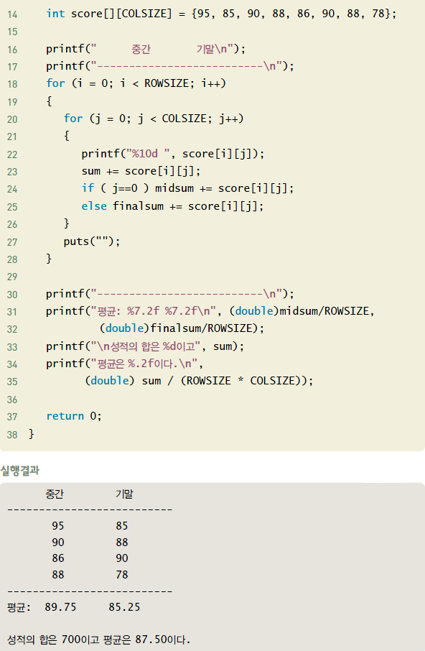
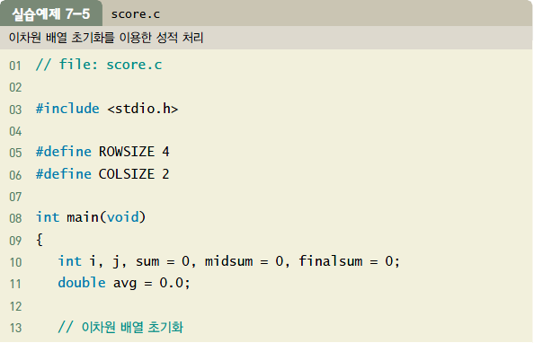
이차원 배열을 이용한 성적 처리
score.c
이차원 배열에 성적을 저장한 후 중간고사와 기말고사별로 평균을 출력
전체 성적의 합과 평균도 출력

Slide 44
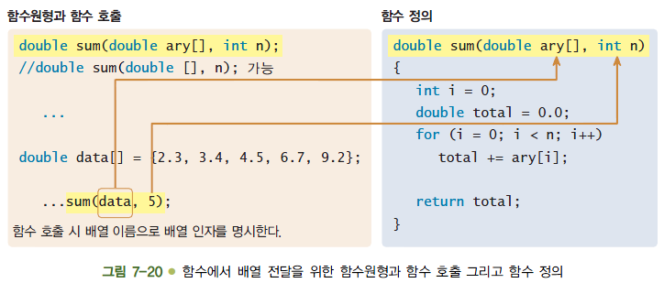
함수에서 배열 전달
배열 전체 전달
함수의 매개변수로 배열을 전달한다면 한 번에 여러 개의 변수를 전달하는 효과
double ary[5]보다는 double ary[]라고 기술하는 것을 권장
실제로 함수 내부에서 실매개변수로 전달되는 배열 크기를 알 수 없음
그러므로 배열 크기를 두 번째 인자로 사용

Slide 45
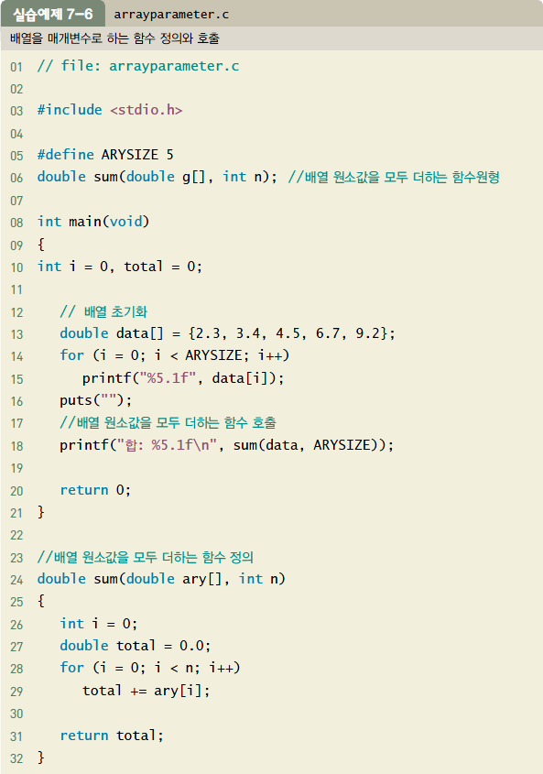

함수에서 배열 이용
arrayparameter.c
배열을 매개변수로 하는 함수 정의와 호출

Slide 46
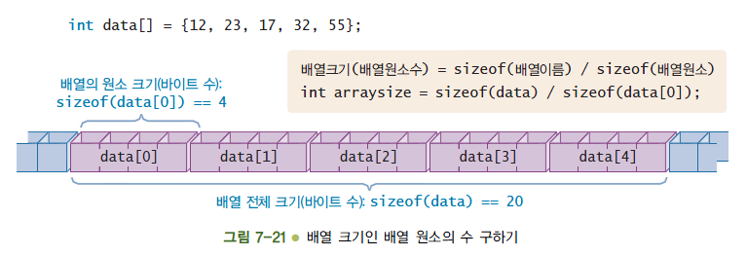
배열 크기 계산
연산자 sizeof를 이용하여 배열 크기를 계산

Slide 47
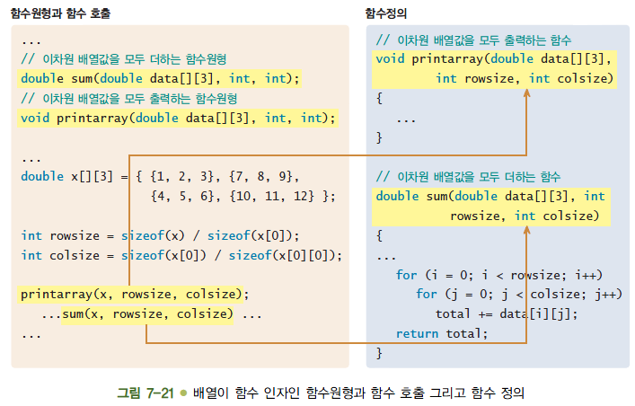
이차원 배열 전달
이차원 매개변수
첫 번째 대괄호 내부의 크기를 제외한 다른 모든 크기는 반드시 기술

Slide 48
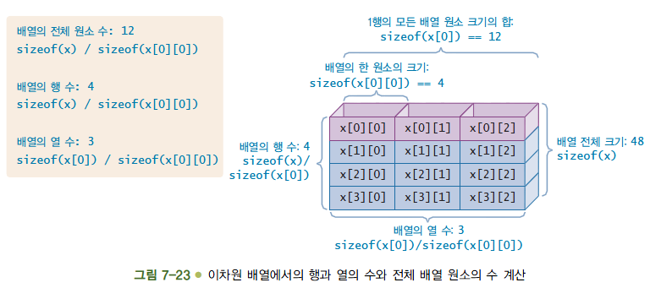
이차원 배열에서 계산
원소수, 행수, 열수 계산
sizeof(x) / sizeof(x[o])

Slide 49
확인학습
배열을 사용하는 목적?
배열의 특징?
배열의 선언과 초기화 할 경우 주의 사항?
1,2,3차원 배열의 선언과 그 개념적 구조?
배열의 매개변수 전달과 주의할 점?
문자열 배열의 선언과 초기화 시 주의할 점?
배열 명은 포인터 상수?
2차원 문자열 배열을 일반적인 배열로 선언한 경우와 포인터 변수를 이용하여 선언한 경우의 차이?
문자열 입출력 함수?

Slide 50
[ Add your company slogan ]
Thank You !

